Slide 1
Книга Памяти
Посвящается учителям-ветеранам Гимназии № 10

Slide 2
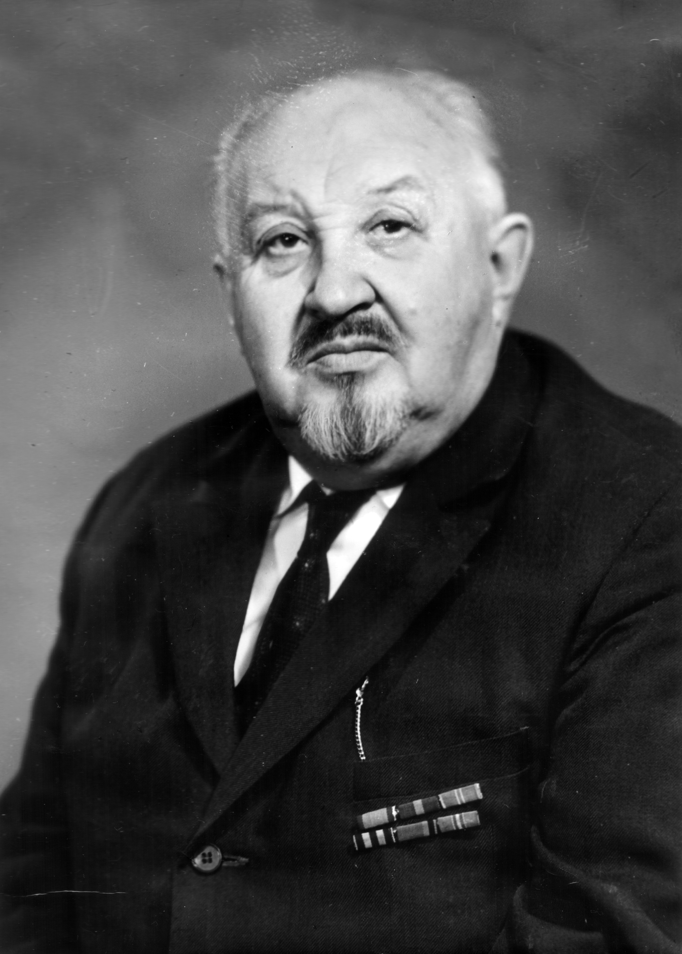
Ветераны Великой Отечественной войны
Александров Анатолий Иванович
Учитель истории, директор школы, заслуженный учитель школ РФ, член союза журналистов СССР.
Прошёл две войны – Финскую и Великую Отечественную (1939-1946г).
Воевал на карельском фронте.
Награды: Орден Красной Звезды.

Slide 3
Александров Анатолий Иванович
Родился в 1911 году в г. Томске в семье фармацевта. В возрасте 15 лет лишился матери. По совету отца в 1927 году уехал сначала в Сталинград, затем в Челябинск. С 1931 года занимался журналистикой. В 1938 году по окончании 9-тимесячных курсов по изучению истории Анатолий Иванович был направлен в г. Копейск учителем истории в 5-7 классах.
В декабре 1939 года А.И. Александрова взяли на финскую войну. Он жил при школе, а школу забирали под госпиталь.
Отвоевав, в августе 1940 года вернулся в 12-ю школу, начал работать, через год началась Отечественная война. Школу вновь взяли под госпиталь, учителя выселили и уже 25 июля он был в армии.
Демобилизован в 1946 году. Был направлен в Каштак.
В 1947 году вернулся в Челябинск. После преобразования 10-й в базовую школу педагогического института, Анатолия Ивановича назначили ее директором. Он говорил: «Честь школы – моя честь». Это означало быть первыми. В городе выпускники десятой получали наибольшее количество медалей, ни одна школа не имела столько медалистов.
Директором Анатолий Иванович проработал до 1953 года, пока не получил инвалидность 3-ей группы. Ему было рекомендовано работать рядовым учителем в одну смену. Он стал преподавать историю в старших классах.

Slide 4
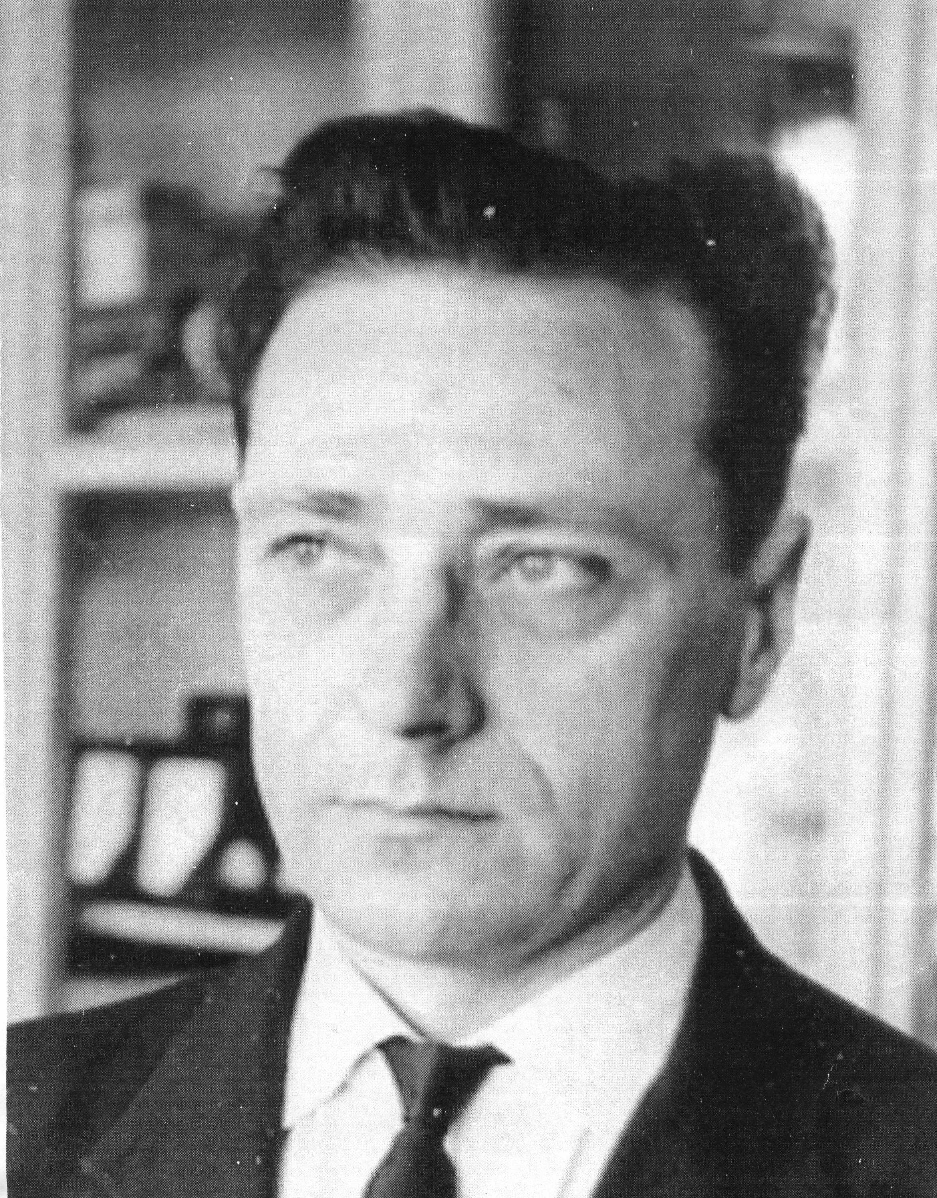
Ветераны Великой Отечественной войны
Тушев Михаил Николаевич
Учитель физики, отличник просвещения СССР.
Участник ВОВ: Наводчик-миномётчик Сталинградского фронта, командир расчёта миномётов Донского фронта, командир взвода 2-го Прибалтийского фронта, участник боёв на территории Латвии.
Награды: Орден Отечественной войны 1-ой и 2-ой степени, Орден Красной Звезды. Медали-18, памятные

Slide 5
Тушев Михаил Николаевич
Родился 19 ноября 1922 г. в селе Архангельское Челябинской области.
Окончил Миасское педагогическое училище, работал учителем начальных классов Кидышской школы Уйского района Челябинской области.
С 28 декабря 1941 воевал, был командиром расчета минометчиков. Неоднократно ранен. После демобилизации в 1947 поступил на физико-математический факультет ЧГПИ. В 1951 направлен в базовую школу института (№ 10) учителем физики.
С 1963 старший преподаватель кафедры общей физики, с 1973 старший преподаватель кафедры методики преподавания физики ЧГПИ.
В 1973 защитил кандидатскую диссертацию. С 1975 доцент этой же кафедры. Вел научно-исследовательскую работу по совершенствованию учебного процесса преподавания физики в средней школе.
Занимался общественной деятельностью: ученый секретарь специализирован­ного совета по защите кандидатских диссертаций; ученый секретарь совета преподавателей физики педагогических институтов Урала, Сибири и Д. Востока; систематически читал лекции учителям физики школ Челябинской области; руководил аспирантурой методики преподавания физики.

Slide 6
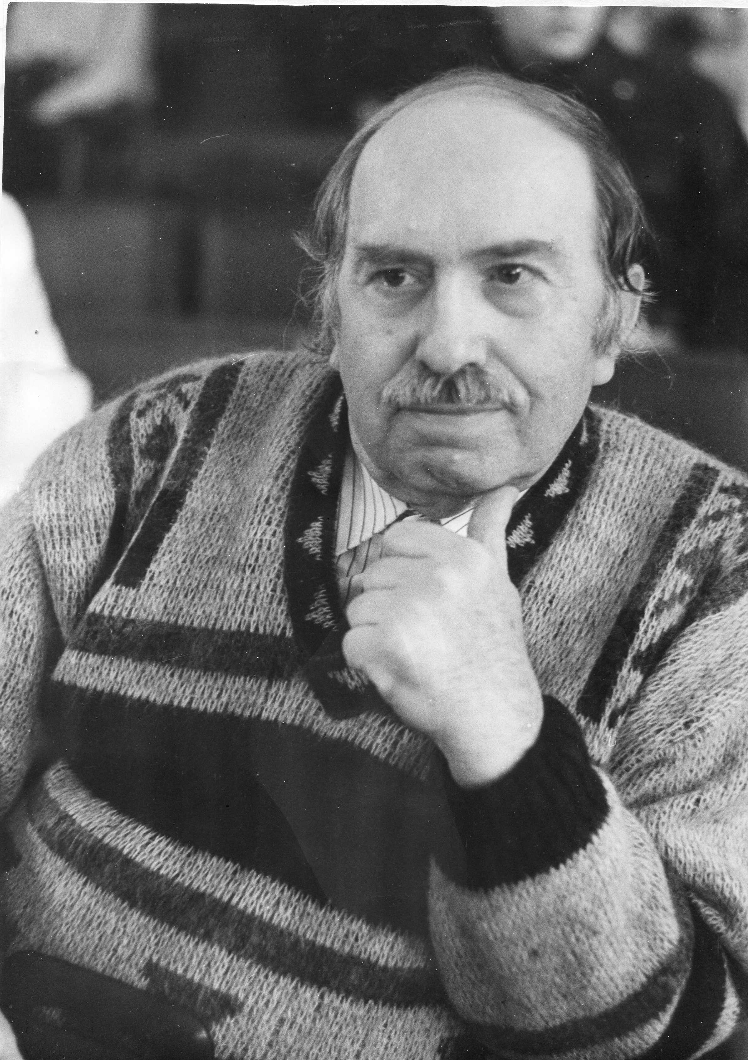
Ветераны Великой Отечественной войны
Учитель русского языка и литературы.
Брандесов Рид Фёдорович
Участник ВОВ: матрос 2-го Краснознаменного Балтийского флота, радист-разведчик штаба флота Ленинградского фронта, главный старшина.
Награды: орден отечественной Войны 2-ой степени.
Медали: за боевые заслуги, за оборону Москвы, за победу над Германией.

Slide 7
Брандесов Рид Фёдорович
Родился 24 июня 1924 г. в городе Ленинград.
Ученый-педагог, кандидат пед. наук 1967), специалист по методике преподавания лит-ры, отличник просвещения СССР (1986)
В марте 1942 ушел добровольцем на фронт. После войны продолжил службу в подразделении разведотдела Балтийского флота. В 1950-51 учился в Житомирском педагогическом институте.
В Челябинске с 1951. Работал комендантом и делопроизводителем 3-го стройучастка Дорстройтреста ЮУЖД. Без отрыва от производства в 1954 окончил ЧГПИ, преподавал русский язык и литературуру в чел. СШ № 10. С 1960 в ЧГПИ: преподаватель кафедры русского языка и литературы, с 1971 стал доцентом кафедры.
Защитил кандидатскую диссертацию по методике преподавания литературы. Читал спецкурс по организации художеств. восприятия уч. мат-ла. Основатель научного направления, условно называемого эстодидактикой (организация эстетического восприятия литературы на школьных уроках). Автор учебника по методике преподавания литературы «Учет и оценка знаний». Опубликовал более 50 научных работ в Москве («Литература в школе»), Ленинграде, Болгарии.

Slide 8
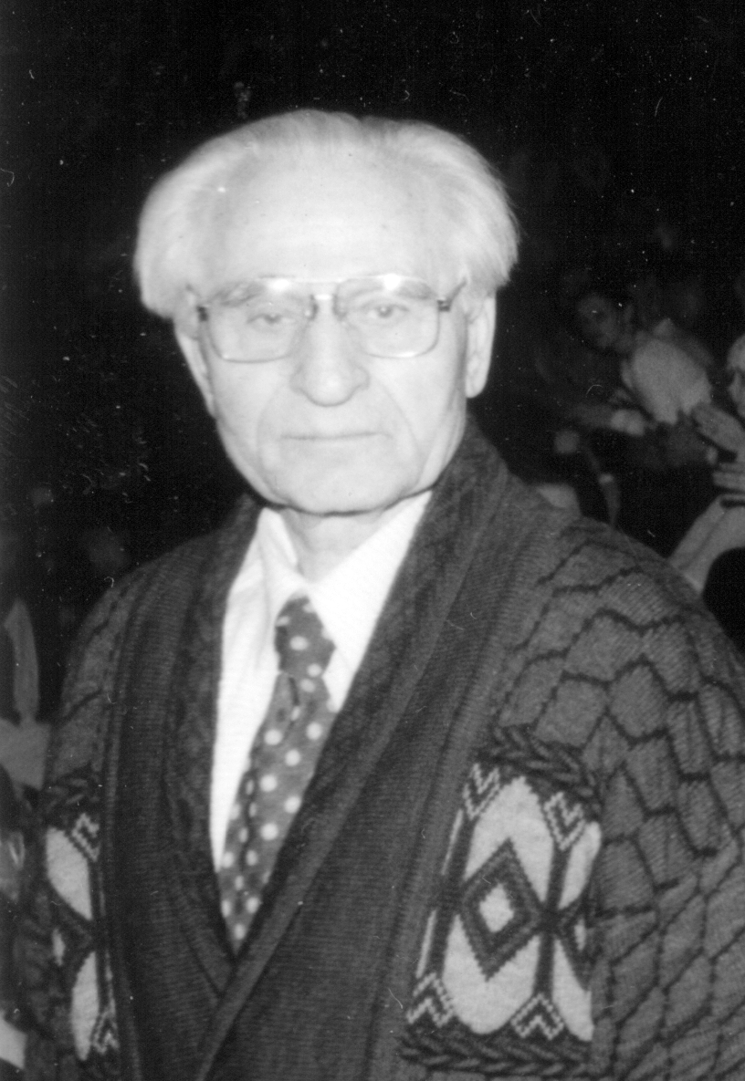
Ветераны Великой Отечественной войны
Иваницкий Василий Николаевич
Учитель истории
Участник ВОВ с 1941 по 1946гг
Воевал топографом - Забайкальский военный округ, комиссар полковой школы Иркутского военно-политического училища,

Slide 9
Иваницкий Василий Николаевич
Родился в декабре 1918 г. в с. Половинном, Половинского района, Курганской области.
В 1940 году, получив диплом после окончания Челябинского пединститута, год работал учителем истории в родном селе.
Пять лет (июль 1941г - июль 1946г) находился в рядах Красной армии и прошёл путь от рядового до офицера – командира артиллерийского взвода. Начал служить в Забайкалье у стыка трёх границ - Монголии, Манчжурии СССР (станция Харанор).
Как член партии был направлен на учёбу в военно-политическое училище г. Иркутска. В связи с отменой института военных комиссаров, училище было закрыто, был переведен в Ростовское артиллерийское училище, где получив офицерское звание, направлен в особую бригаду прорыва первого Белорусского фронта.
Войну закончил в районе ж/д. станции «Коло» (За Варшавой в 255 км от Берлина.).
После демобилизации вернулся на Урал и до 80 лет работал в различных должностях: секретарь Обкома Комсомола по пропаганде и агитации, завуч, директор школы № 10, зам. зав. ГорОНО г. Челябинска, зам. зав. отделом пропаганды и агитации Челябинского ГК КПСС, заведующий Челябинским ГорОНО (1965г-1982г), зав. сектора строительства и материально-технического снабжения Челяб. ОблОНО (1982-1998г). Но независимо от должности, оставался по совместительству учителем в школе или лектором в вузовской аудитории.

Slide 10
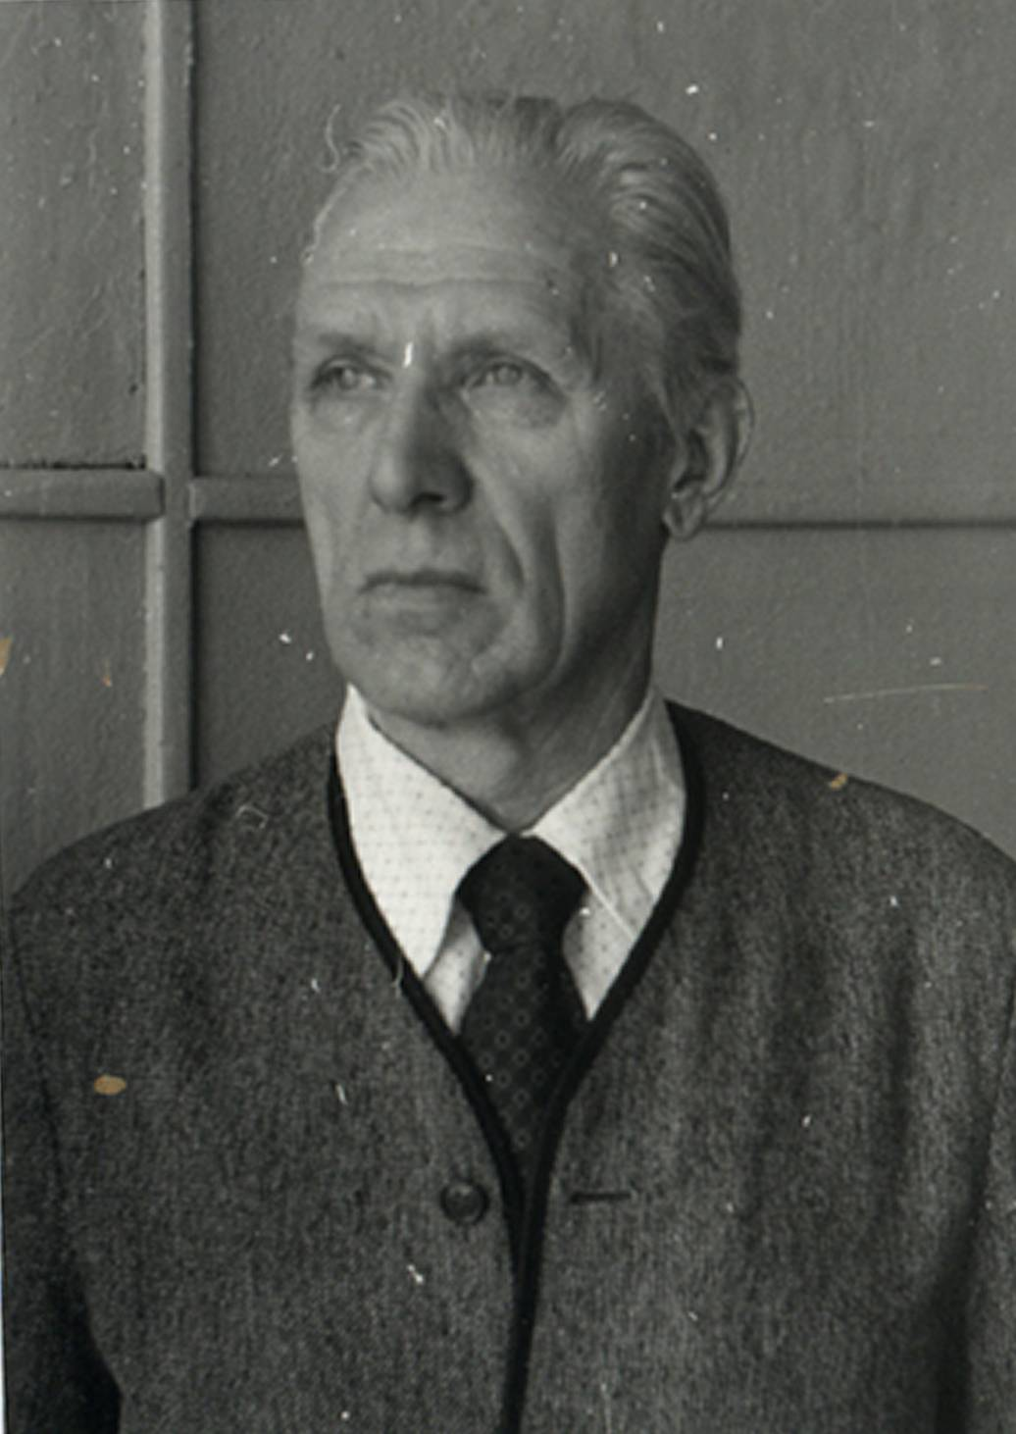
Ветераны Великой Отечественной войны
Вальтер Михаил Михайлович
преподаватель по классу аккордеона.
Участник ВОВ: санитар, повар, полковой музыкант 2-го батальона Днепровской армии.
Награды: медаль за доблестный труд в ВОВ 1941-1945гг.

Slide 11
Вальтер Михаил Михайлович
Служба Михаила Михайловича в действующей армии пришлась на самый суровый период войны: шли тяжелые оборонительные бои на юге нашей страны. Наша армия несла большие потери. Из тыла приходило все новое и новое боевое пополнение.
А в минуты затишья он брал в руки аккордеон, и лилась полюбившаяся солдатам песня. От Мелитополя, через Сальские степи до Сталинграда прошагал фронтовыми дорогами Михаил Михайлович. Из десяти бойцов музыкальной команды в живых остались только двое.
Во время переформирования полка, Михаила Михайловича, как человека имеющего техническое образование направили в распоряжение Министерства угольной промышленности. Так он попал в г. Копейск Челябинской области на ремонт и строительство шахт, где проработал до 1946 года. За свой труд Михаил Михайлович был награжден медалью «За трудовую доблесть».
Закончилась война. По решению райкома партии, Михаил Михайлович был направлен музыкальным руководителем во Дворец культуры Угольщиков г. Копейска. Специалистов-музыкантов не хватало, и он работал в кружках, школах, детских садах.
11 лет Михаил Михайлович работал в школе №10. Он заведовал отделением народных инструментов. Был избран членом городского совета наставников при объединенном профсоюзном комитете детских музыкальных школ, где вел большую работу.

Slide 12
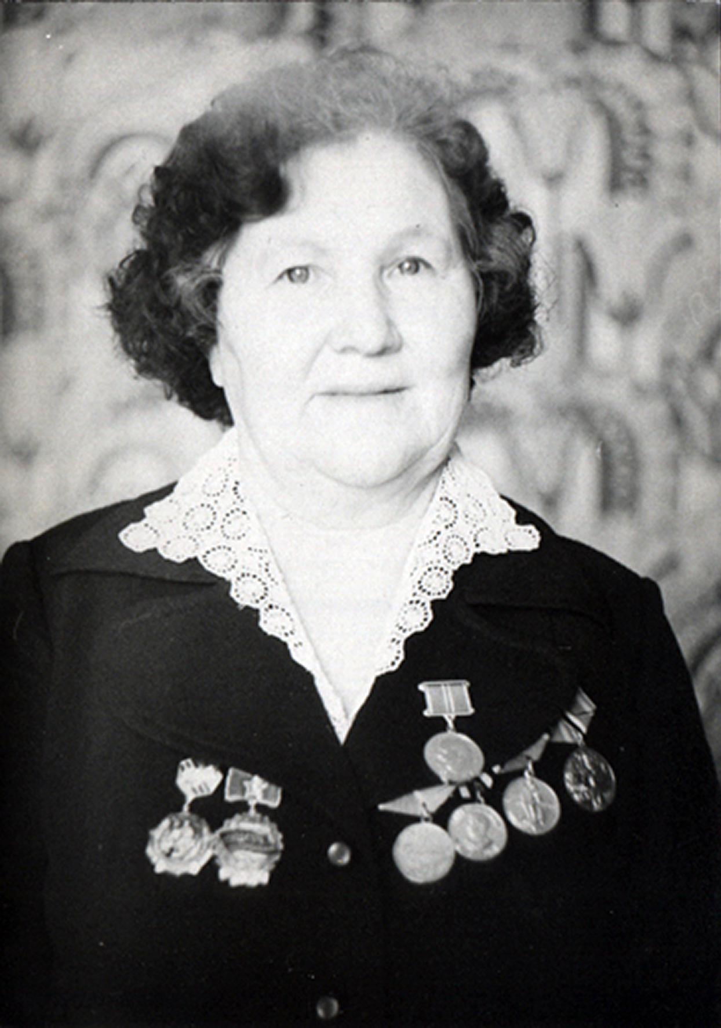
Ветераны Великой Отечественной войны
Мурзина Лидия Павловна
учитель начальных классов
Участник ВОВ: санитар эвакогоспиталя 5-ой Гвардейской Армии 1-го
1943-1945гг
Украинского фронта.
Награды: Орден Отечественной Войны 2-ой степени.
Медали: за боевые заслуги, за победу над Германией, медаль Ушакова, 7 юбилейных медалей.

Slide 13
Мурзина Лидия Павловна
21 июня 1941г. в школе №6 г. Сталинграда был выпускной бал. Придя домой, Лидия услышала страшную весть: «Война!». Девушки заняли рабочие места мужчин. Лидия Павловна работала на заводе «Баррикады». Работали по 12 часов, без выходных.
31 августа Лидия Павловна принимала участие в спасении детей из горящего, разрушенного Сталинграда
В сентябре 1943 года в числе многих девушек военкомат Верхнемуллинского района мобилизовал Лидию Павловну в эвакогоспиталь № 1429, который входил в состав 5-й Гвардейской Армии I Украинского фронта. Госпиталь передвигался за армией. Путь был далёкий и трудный (Пермь, Украина, Польша, Румыния, Германия, Чехословакия).
В сентябре 1945 года Мурзину Л.П. демобилизовали в Челябинск. Лидия Павловна записалась на курсы открытые на базе школы №1.
В 1946 году приехала в Челябинск. Устроилась в мужскую гимназию учительницей младших классов. Чуть позже мужская гимназия стала хорошо известной школой искусств №10.
За 34 года педагогической деятельности Л.П. Мурзина сделала 10 выпусков из начальной 10 школы.

Slide 14
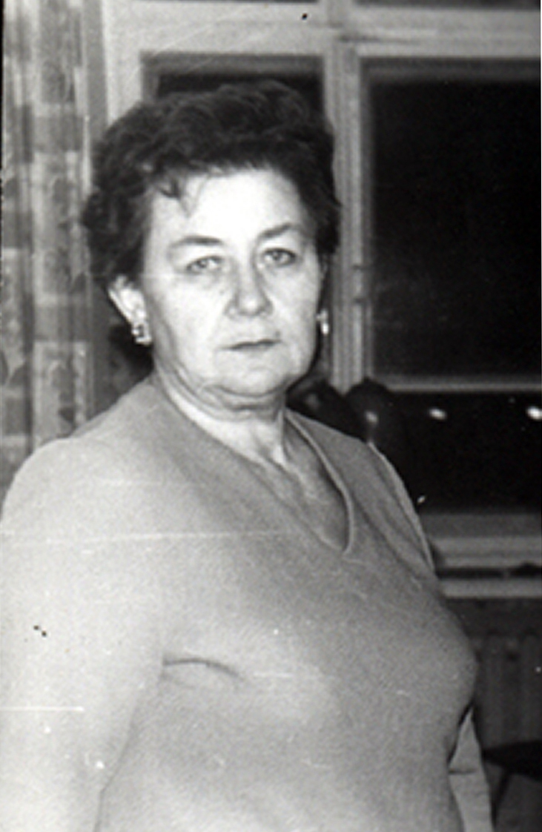
Ветераны Великой Отечественной войны
Никифорова Тамара Константиновна
учитель трудового обучения.
Участник ВОВ: матрос черноморского флота.
1941-1945гг
Награды: Орден Отечественной Войны.
Медали: за оборону Кавказа, за оборону Севастополя, 7 медалей за боевые заслуги.

Slide 15
Никифорова Тамара Константиновна
Родилась 2 июня 1923 г. в совхозе Абрау-Дюрсо. После рождения дочери семья переехала в г. Новороссийск. Учиться пошла в школу №3.
Окончание школы пришлось на 22 июня 1941 года. Тамара с подругами атаковали военкомат, просили взять на фронт. Наконец, их взяли санитарками в 41 госпиталь. Тамара хорошо плавала и ныряла, её взяли в 1-й десант «на всякий случай». Рабочий флот (баржи, буксиры) собирали раненных. Спасала раненных из воды, много давала крови для переливания, за что получила медаль за участие в боевых действиях.
В1944 году вышла замуж. Последний год служила в тылу Черноморского флота.
Тамара с мужем жили вначале в Новороссийске. Семья была хорошая, дружная (отец подобрал сироту Костю, выучил, дал образование, профессию). Затем мужа перевели в Севастополь. А затем капитана I ранга перевели служить в Челябинск. Сын Серёжа пошёл в 10 школу в 1 класс и Тамаре Константиновне предложили преподавать домоводство.
Боевая юность, прошедшая на судах Черноморского флота, биография защитницы «Малой земли» позволяли Тамаре Константиновне увлечь ребят морской романтикой, воспитывали в них гордость за нашу Родину, за наш флот. Заочно окончила педучилище по специальности учитель начальных классов. Влюблённая в школу, учеников, Тамара Константиновна проработала в школе №10 до 1997 года.

Slide 16
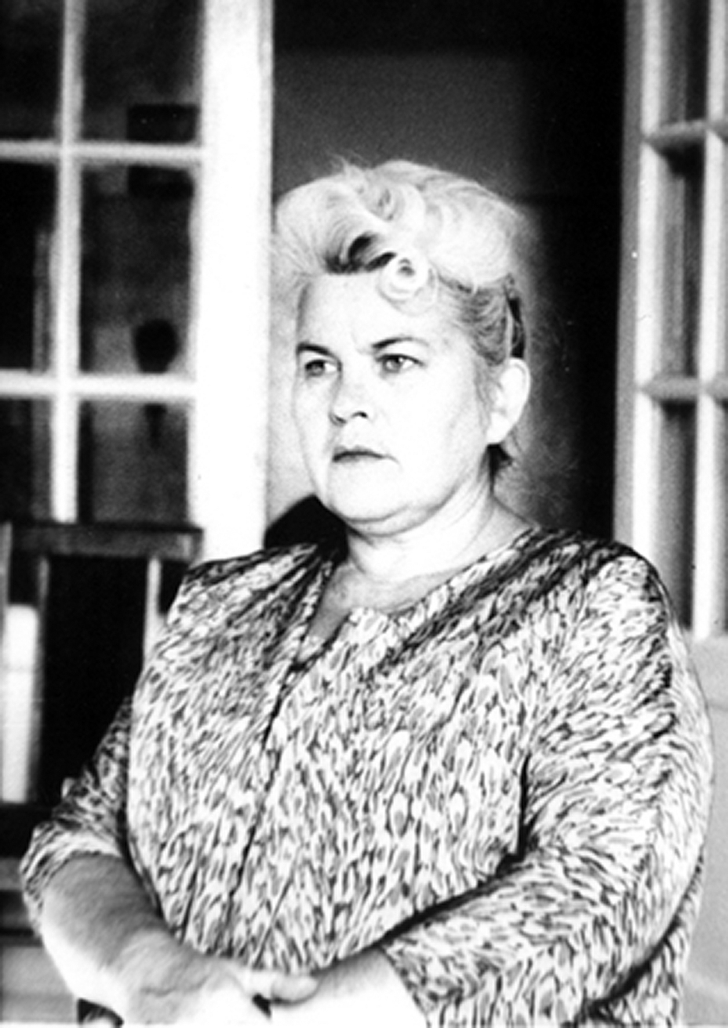
Ветераны Великой Отечественной войны
Санпитер Людмила Семёновна
учитель математики.
Участник ВОВ: восьмой отдельный запасной полк.
1943-1945гг
Медали: "За Победу 1941-45г.", в честь 50 летия победы.

Slide 17
Санпитер Людмила Семёновна
Родилась в 1922 г. До 7 лет Людмила Семёновна жила в деревне, потом меняли место жительства. Сначала г. Котовск Тамбовской области, потом Тамбов, затем г. Елатьма Рязанской области.
Школу Людмила окончила в 1939 году, получила аттестат с золотой каемочкой.
Осенью 1943г. Людмила Семёновна с подругой решили пойти в армию, защищать Родину добровольно. Военкомат направил в г. Чебоксары, в 8 0ЗТП (восьмой отдельный запасной полк). Выучили работать на аппарате СТ-35.
Многих отправили на фронт, а Людмилу Семёновну и еще некоторых оставили обучать в полку новое пополнение. Затем полк перевели в г. Калинин после изгнания из него немцев до самой победы.
В Москве остановилась у брата после демобилизации в июле 1945 года. Прислали документы и Людмила Семеновна без экзаменов поступила в Московский Государственный Педагогический Институт имени Ленина, на физико-математический факультет. После окончания института работала в школе №70, потом - №33, а последние 23 года в школе №10, до самой пенсии. За многолетнюю педагогическую деятельность награждена Грамотой Министерства Просвещения.

Slide 18
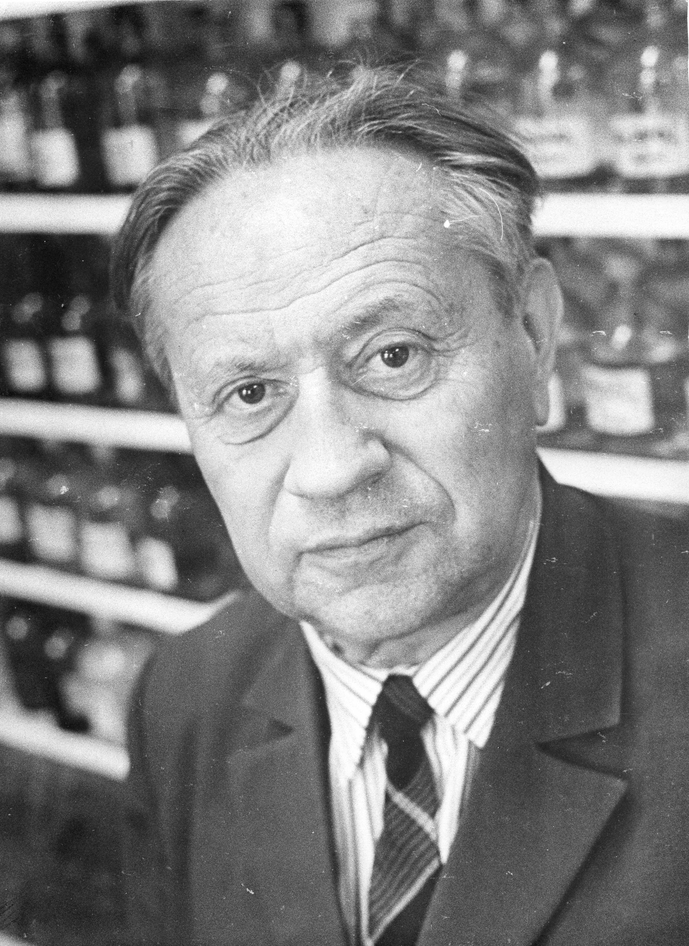
Ветераны Великой Отечественной войны
Леванидов Лев Яковлевич Учитель химии
Участник ВОВ: 501-я рота химзащиты 146-й стрелк. див.
Награжден орд. Отеч. войны 2-й степ. (1985), Кр. Звезды (1944), медалями, Почет. грамотами.

Slide 19
Леванидов Лев Яковлевич
Родился в 1911 г. в городе Санкт-Петербург. В 1937 окончил Моск. технолог. ин-т легкой пром-сти, получил специальность «инженер-технолог».
В 1938—41 работал на предприятиях Москвы, Пскова, Казани. Одновременно занимался науч. работой в Московском технологическом институте. В 1940 защитил кандидатскую диссертацию «Влияние сульфитных щелоков на дубление кожи».
В годы Великой Отечественой войны служил в хим. войсках (501-я рота химзащиты 146-й стрелк. див.); в звании старшего лейтенанта дошел до Берлина.
В 1946—73 заведующий кафедрой химии ЧГПИ. Читал лекции по химии.
В 1948 решением ВАК СССР присвоено ученое звание доцента. В 1960-х гг. по инициативе Льва Яковлевича на кафедре химии ЧГПИ была основана научная школа. Он опубликовал около 80 работ.
В 1962—73 руководил аспирантурой. Многие из его учеников защитили кандидатские диссертации. Леванидов неоднократно избирался в парт. и проф. органы факультета, института; был внештатным лектором об-ва «Знание».

Slide 20
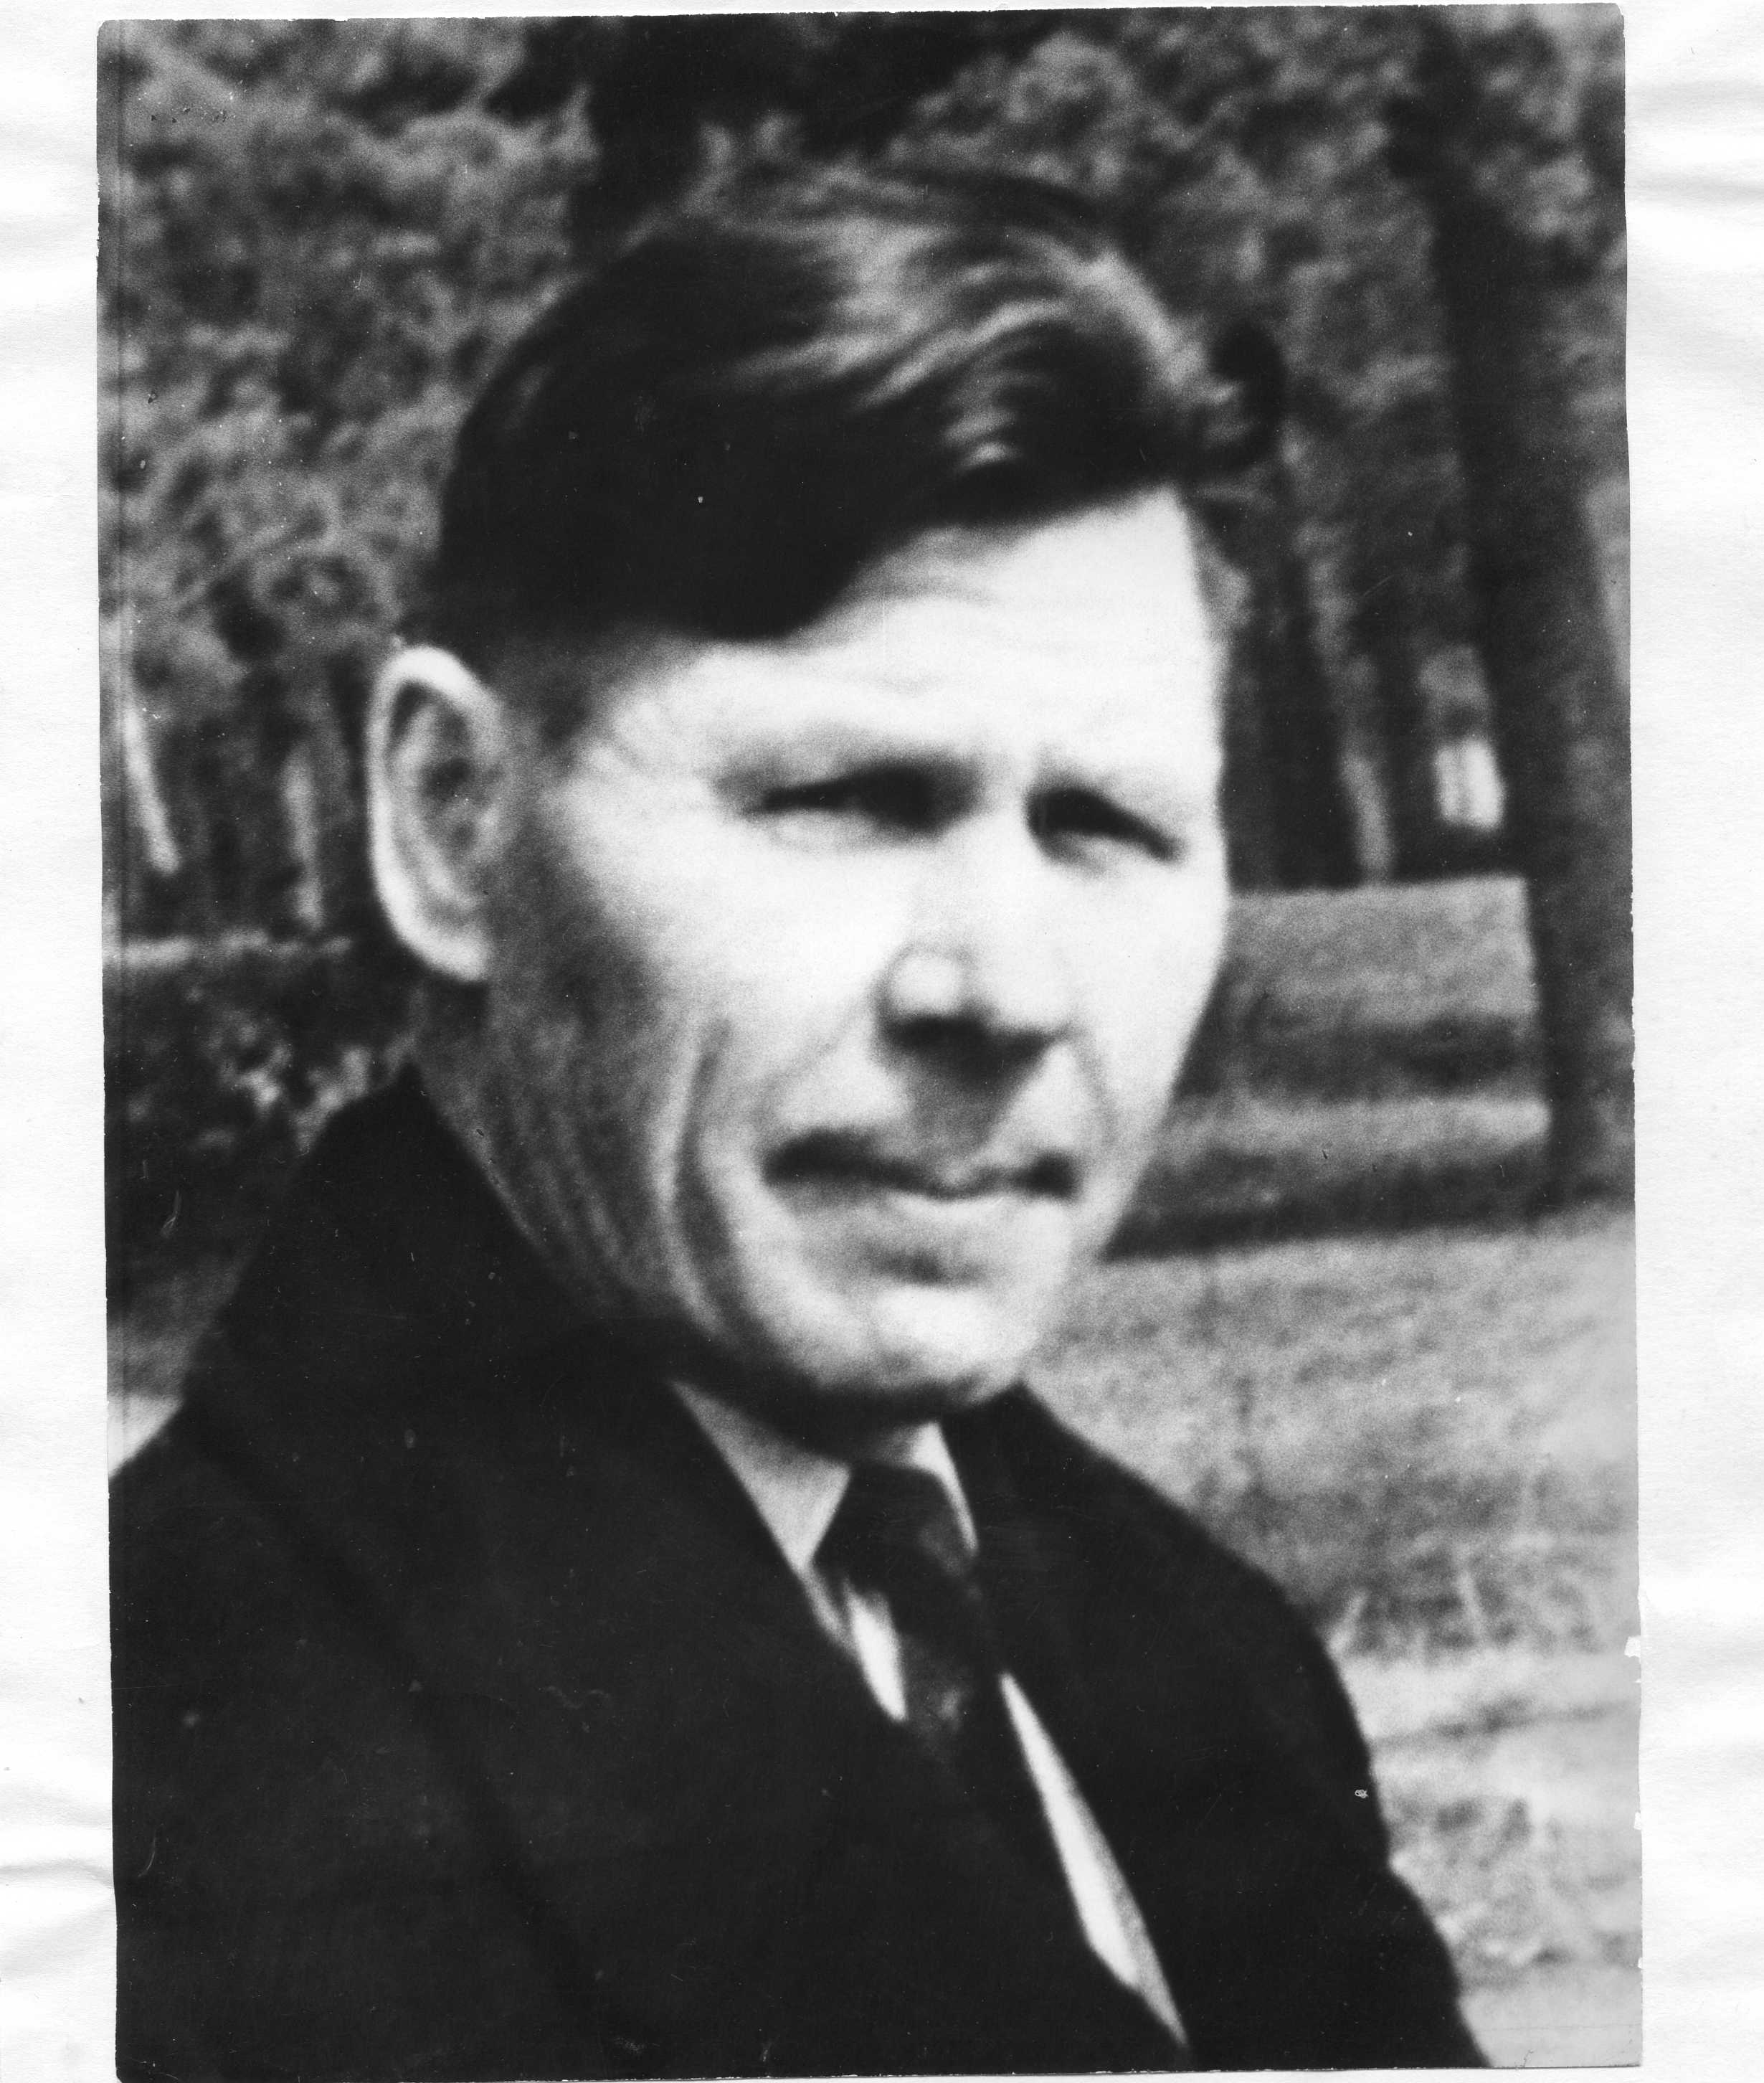
Ветераны Великой Отечественной войны
Воробьёв Степан Аникиевич
Учитель физики, завуч, завуч по производственному обучению.
Участник ВОВ.

